Slide 1
JMeter
Frameworks de Teste
● Lucas Picinin ● Matheus Fontes ● Lucas Santos ● Rogélio ● André Sathler

Slide 2
Sumário
Introdução
Origem
Principais funcionalidades
Quem utiliza
Vantagens / Desvantagens
Instalação
Demonstração

Slide 3
Introdução

Slide 4
Introdução
O JMeter é uma ferramenta open-source desenvolvida pela Apache Software Foundation para teste de carga e medição de desempenho.
Originalmente, foi criado para testar aplicações web, mas desde então expandiu-se para outros tipos de testes.

Slide 5
Origem

Slide 6
Origem
O JMeter foi desenvolvido pela Apache Software Foundation, uma organização sem fins lucrativos que fornece suporte para projetos de software open-source.
A fundação tem sido fundamental no desenvolvimento e manutenção do JMeter, garantindo que ele permaneça relevante e eficaz para os testadores.

Slide 7
Principais funcionalidades

Slide 8
Principais funcionalidades
Teste de Carga: Avalia o desempenho de um sistema sob uma carga específica.
Teste de Estresse: Determina os limites de um sistema.
Teste Funcional: Verifica se o sistema está funcionando conforme o esperado.
Teste Distribuído: Permite realizar testes de várias máquinas para simular uma grande carga.
Interface Gráfica: Facilita a criação, configuração e visualização de testes

Slide 9
Principais funcionalidades
Teste de Carga (Load Testing):
Definição: Avalia o comportamento do sistema sob uma carga esperada.
Aplicação no JMeter: Simula múltiplos usuários acessando o sistema simultaneamente para verificar como ele se comporta sob carga.

Slide 10
Principais funcionalidades
Teste de Estresse (Stress Testing):
Definição: Avalia o comportamento do sistema sob condições extremas.
Aplicação no JMeter: Aumenta a carga além do normal para verificar os limites do sistema e identificar pontos de falha

Slide 11
Principais funcionalidades
Teste de Penetração (Penetration Testing):
Definição: Avalia a segurança do sistema tentando explorar suas vulnerabilidades.
Aplicação no JMeter: Embora o JMeter não seja uma ferramenta de teste de penetração dedicada, ele pode ser usado em conjunto com outras ferramentas para simular ataques DDoS ou outros tipos de ataques para verificar a robustez do sistema.

Slide 12
Quem utiliza

Slide 13
Quem utiliza
Empresas como LinkedIn, Adobe e Stack Overflow têm mencionado o uso do JMeter para testar a performance de suas aplicações.

Slide 14
Vantagens e Desvantagens

Slide 15
VANTAGENS
DESVANTAGENS
Open-source: Sem custos associados e com uma grande comunidade de suporte.
Flexibilidade: Suporta vários protocolos, incluindo HTTP, JDBC, FTP.
Extensibilidade: Pode ser estendido com plugins para aumentar sua funcionalidade.
Curva de aprendizado: Pode ser um pouco complexo para iniciantes.
Consumo de memória: Em grandes testes, pode consumir muita memória.

Slide 16
Instalação

Slide 17
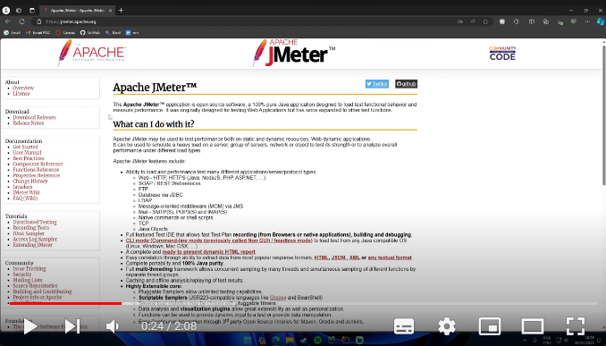
Link : https://www.youtube.com/watch?v=e-JQUjg6Xlc&ab_channel=LucasSantos

Slide 18
Demonstração

Slide 19
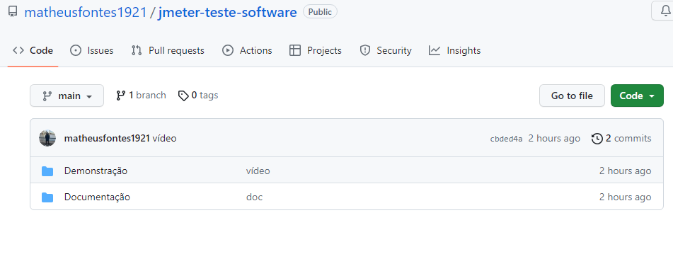
Link : https://github.com/matheusfontes1921/jmeter-teste-software

Slide 20
Obrigado

